Slide 1

레시피 검색 프로그램 Recipe searching program
Notes:
안녕하세요~. 1조 발표를 맡게 된 12학번 구민경입니다. (꾸벅)
저희 조는 레시피 검색 프로그램을 개발하였습니다.
지금부터 저희가 만든 프로그램에 대하여 발표를 시작하겠습니다.

Slide 2
Contents
프로그램 소개
프로그램 세부 기능 소개
기능 구현방법과 시행착오
시연
Notes:
목차입니다.
처음에는 간단한 프로그램 소개를 한 후에, 세부 기능에 대하여 소개할 것입니다.
그리고 그 각각의 구현방법과 구현할 때 겪었던 어려웠던 점 즉, 시행착오를 말씀드릴 것이고,
마지막에는 시연을 끝으로 발표를 마치겠습니다.

Slide 3

프로그램 소개
사용자가 선택한 재료들을 바탕으로 만들 수 있는 요리법을 검색해서 보여주는 PC용 프로그램
Notes:
프로그램 소개를 해드리겠습니다. 저희 프로그램은 사용자가 선택한 재료들을 바탕으로 만들 수 있는 요리법을 검색해서 보여주는 PC용 프로그램입니다.
타켓층은 혼자사는 자취생 또는 저녁 반찬거리를 자주 고민하는 주부들입니다.

Slide 4
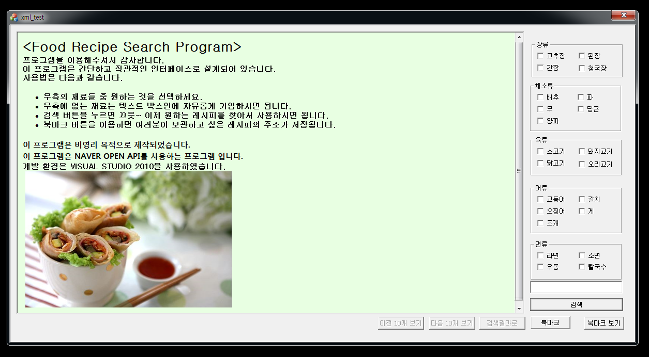
2. 프로그램 세부 기능 소개
Notes:
이게 바로 저희가 만든 프로그램 시작 화면입니다. 지금부터 세부 기능에 대해 간략하게 소개해드리겠습니다.
현재 왼쪽 파랑색 상자 안의 내용은 프로그램의 사용방법이 적혀있습니다.
프로그램 사용방법은 오른쪽 빨간색 상자 안에 재료들을 선택하거나, 검색란에 재료를 적어 원하는 레시피를 검색합니다. 그렇게 되면 왼쪽 파란색 박스 안에는 검색된 웹브라우저 화면으로 대체됩니다.
그리고 보라색 상자 안의 북마크와 북마크 보기 버튼은, 사용자가 마음에 드는 웹페이지를 발견해쓸 때 북마크로 설정하고, 볼 수 있게합니다.

Slide 5
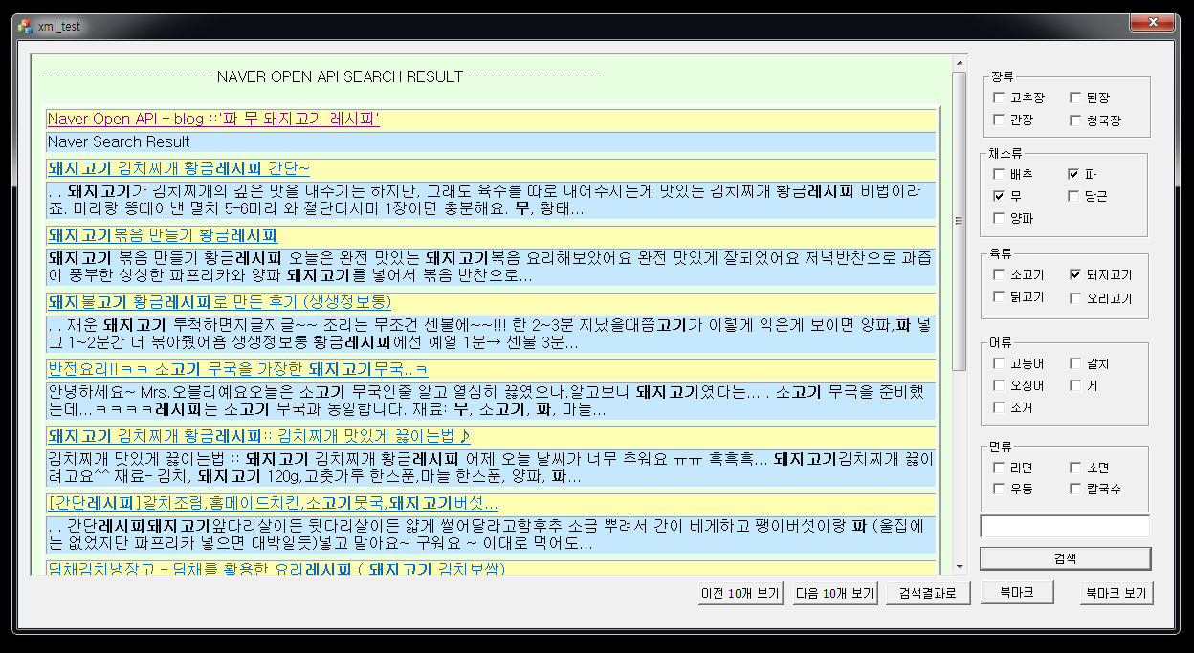
2. 프로그램 세부 기능 소개
Notes:
시연 때 자세히 할 예정이지만, 잠깐 보여드리자면 다음과 같은 화면이 검색된 화면입니다. 링크가 모두 레시피가 연결된 웹 주소입니다. 이중에 마음에드는 링크를 클릭하면

Slide 6
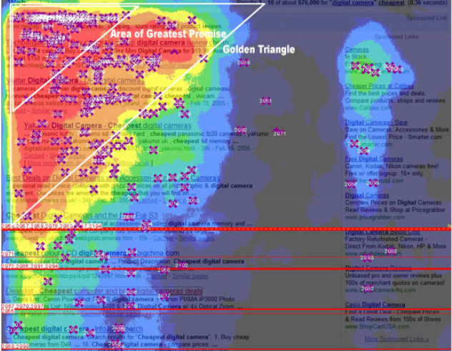

2. 프로그램 세부 기능 소개

Slide 7
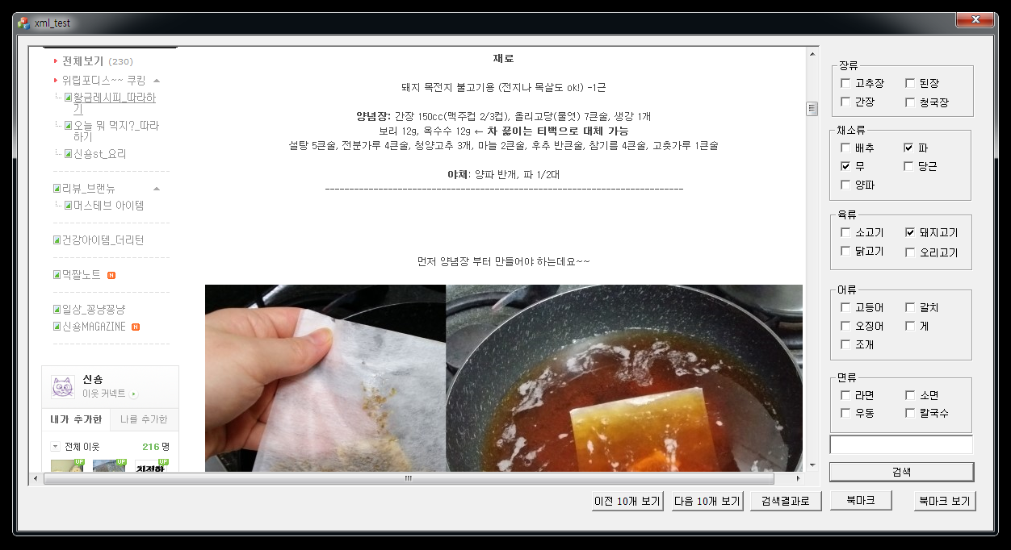
2. 프로그램 세부 기능 소개
Notes:
이렇게 관련된 블로그가 연결됩니다. 여기서 블로그가 마음에 든다면

Slide 8
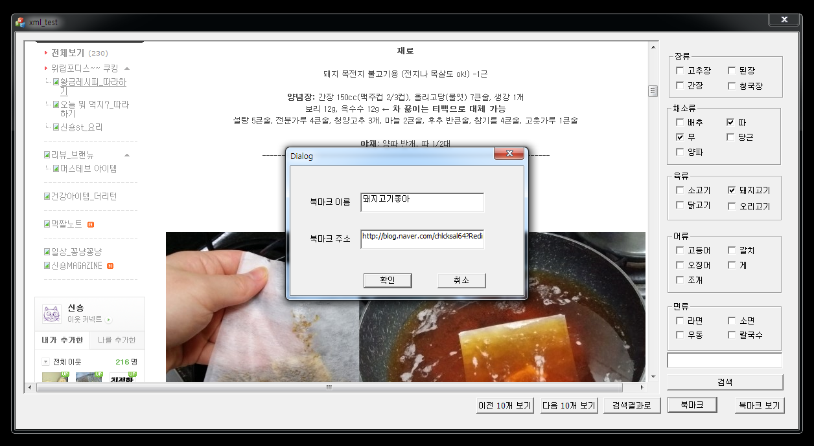
2. 프로그램 세부 기능 소개
Notes:
북마크 버튼을 눌러 자신의 북마크에 추가할 수 있습니다. 또 여기서 북마크이름은 사용자가 임의로 설정할 수 있습니다.

Slide 9
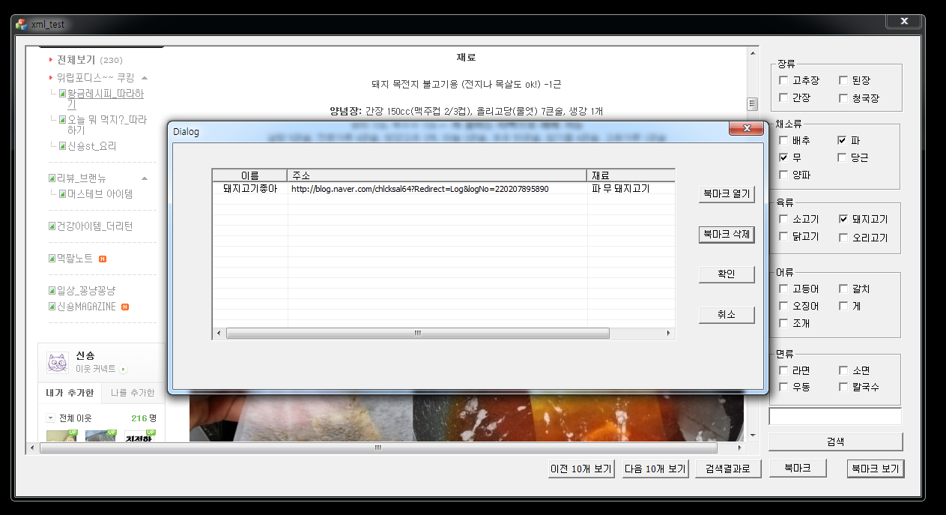
2. 프로그램 세부 기능 소개
Notes:
그러고 난뒤 북마크보기 버튼을 눌러 추가된 북마크를 볼수 있습니다. 또한, 제가 그때 검색했던 재료들도 같이 insert됩니다.그리고 이 리스트박스는 선택하여 주소로 바로 이동 그리고 삭제가 가능합니다. 시연 때 더 자세히 보여드리겠습니다.

Slide 10
3. 기능 구현방법과 시행착오
NAVER 검색 API
XML 파싱
Html 입출력
MYSQL
쿼리문 작성
Notes:
결국 저희는 크게 두가지 기능이 있습니다. 첫번째는 OPEN API를 이용한 검색엔진, 그리고 북마크 기능입니다. 우선 검색엔진 구현방법을 설명해드리겠습니다.

Slide 11

4. 시연

